Slide 1
05 조건문

Slide 2
실습하기_1

Slide 3
1) if조건문 - if조건문, if조건문의 범위
if조건문
조건의 참, 거짓에 따라 어떠한 명령을 수행하고자 할 때 사용함
변수에 값이나 함수(추후 배움)의 결과값들이 프로그램 진행에 따라 여러 값들을 가지게 됨 -> 그러한 값의 따라서 수행하는 명령을 각각 지정
파이썬에서는 :(콜론)으로 시작하여 칸을 띄는 부분이 명령의 범위임에 주의할 것

Slide 4
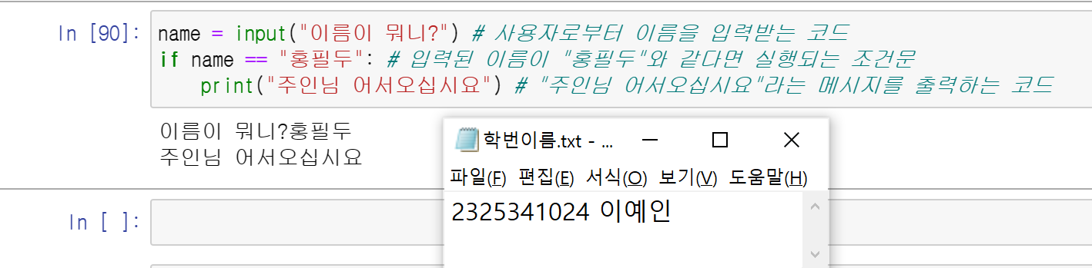
1) if조건문 - if조건문, if조건문의 범위
2) if조건문 - if조건문 예시

Slide 5
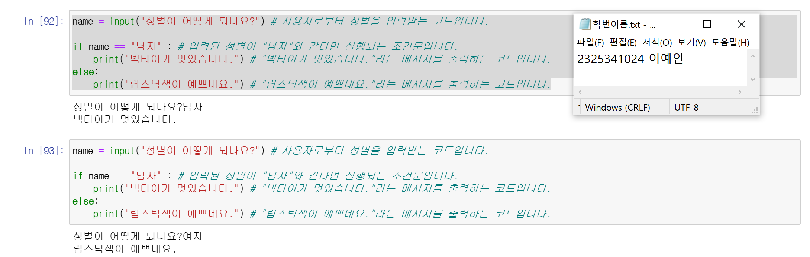
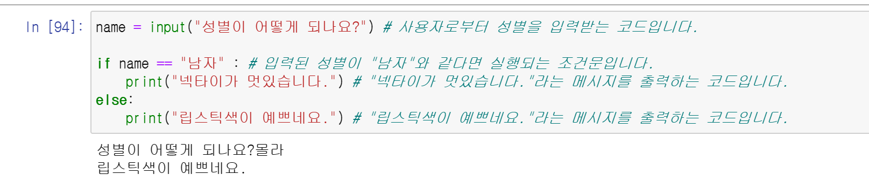
2) if조건문 - if조건문 예시

Slide 6
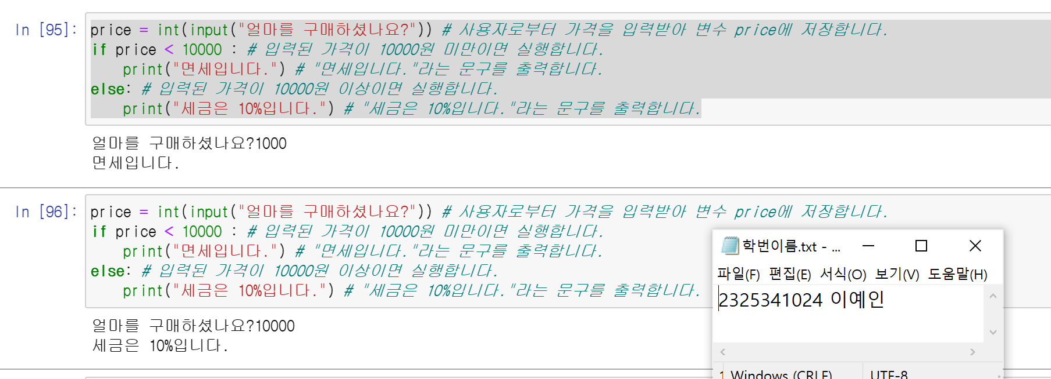
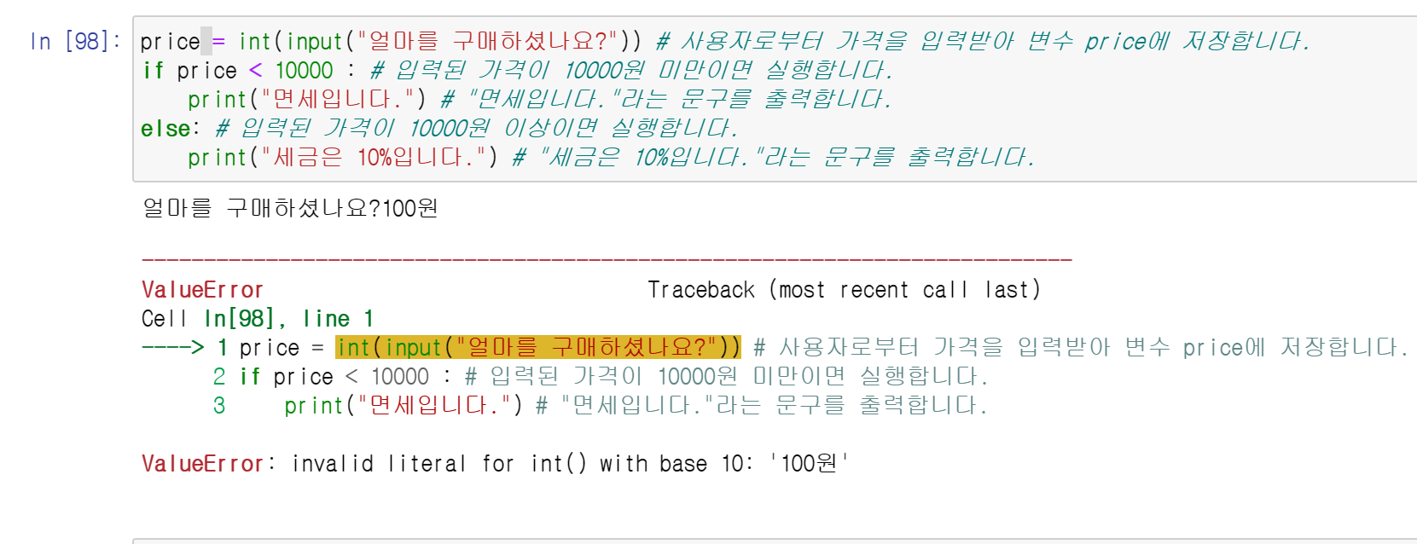
2) if조건문 - if조건문 예시

Slide 7
3) 비교, 논리 연산자
비교 연산자
수치의 대소관계, 문자나 기타 자료형의 일치,불일치 관계를 표시하는 연산자나 방법
“수치가 큰가?, 작은가? 문자가 같은가?, 다른가?”와 같은 표현으로 결과는 참 거짓의 형태로 나옴
- 비교 연산자 수식
==: 같다(=와 주의할 것)
!=: 다르다
<: 오른쪽이 크다
>: 오른쪽이 작다
<=: 오른쪽이 크거나 같다(순서주의)
>=: 오른쪽이 작거나 같다(순서주의)

Slide 8
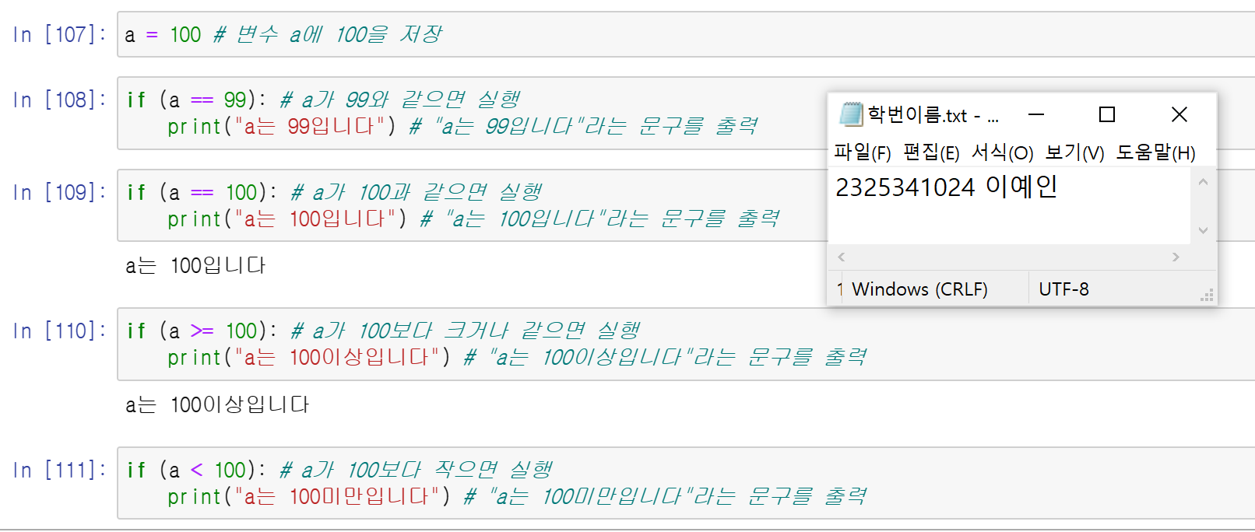
3) 비교, 논리 연산자
내용!

Slide 9
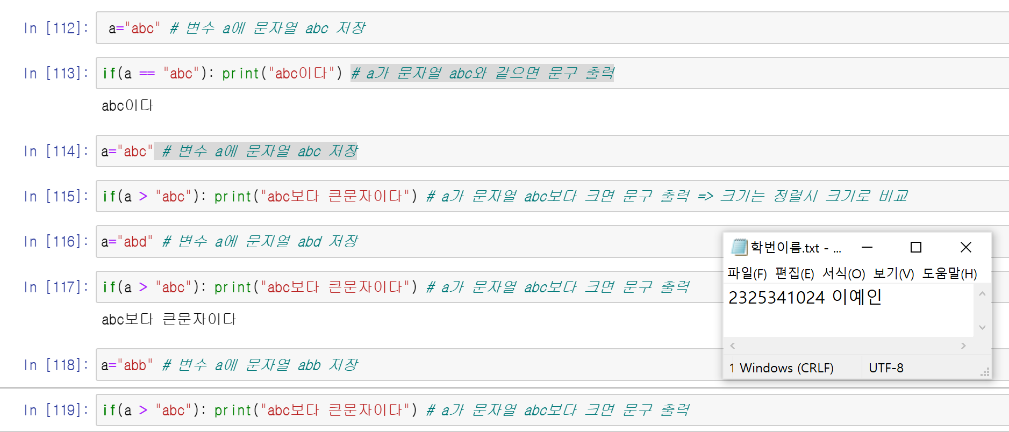
3) 비교, 논리 연산자
=> 문자의 같음(일치함), 문자의 크다, 작다의 비교(정렬시 크기)도 가능함

Slide 10
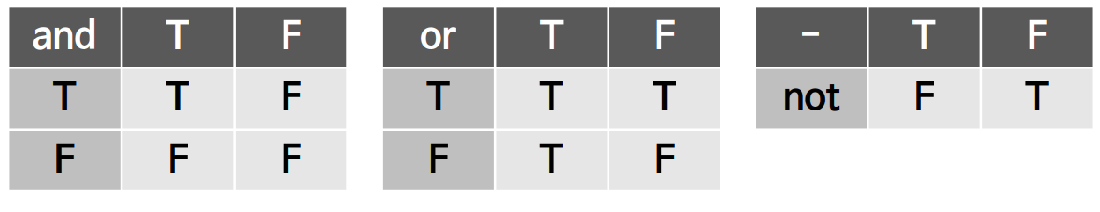
3) 비교, 논리 연산자
논리 연산자: 부울 연산자라고도 하며 논리식의 연산을 수행함 (수학시간에 명제, 참, 거짓을 생각할 것)
=> 논리 연산자 and, or, not의 연산은 다음과 같이 수행
다음의 연산자를 사용 -> and, or, not 모두 소문자에 주의할 것
and: and 연산자(모두 참인 경우만 참)
or: or 연산자(모두 거짓인 경우만 거짓)
not: 참이면 거짓, 거짓이면 참으로
잘못된 표현 ex) 0 < x <10
올바른 표현 ex) 0 < x and x <100 -> 논리 연산자를 사용하여 표현하여야 한다

Slide 11
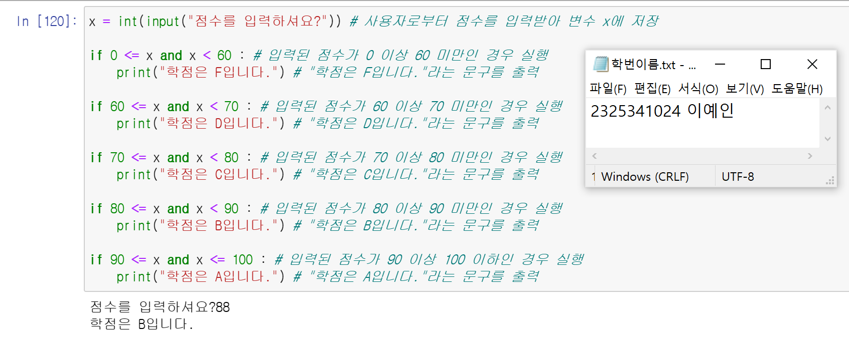
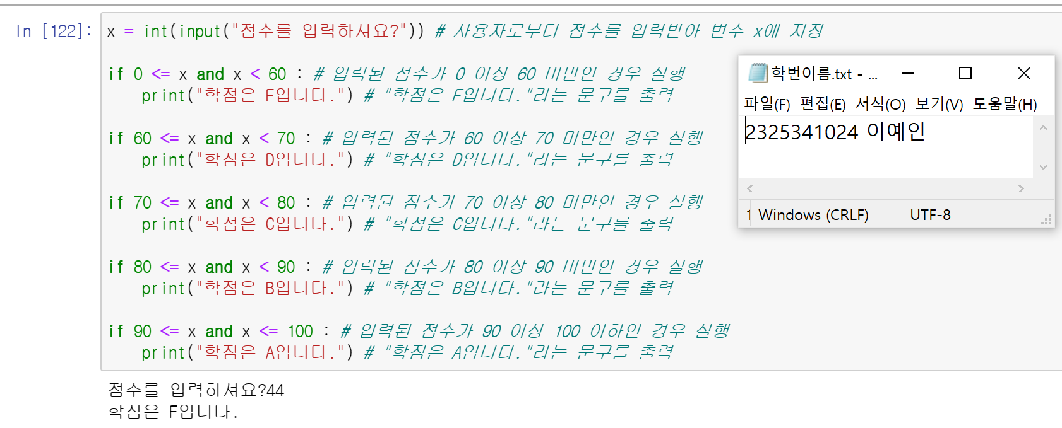
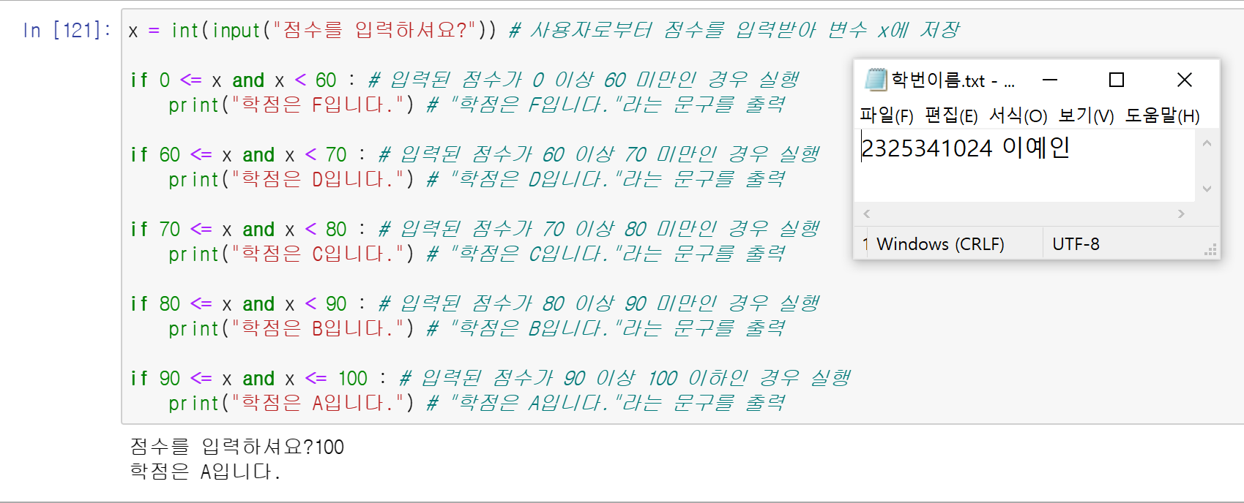
3) 비교, 논리 연산자
=> 논리연산자를 이용한 학점 판단

Slide 12
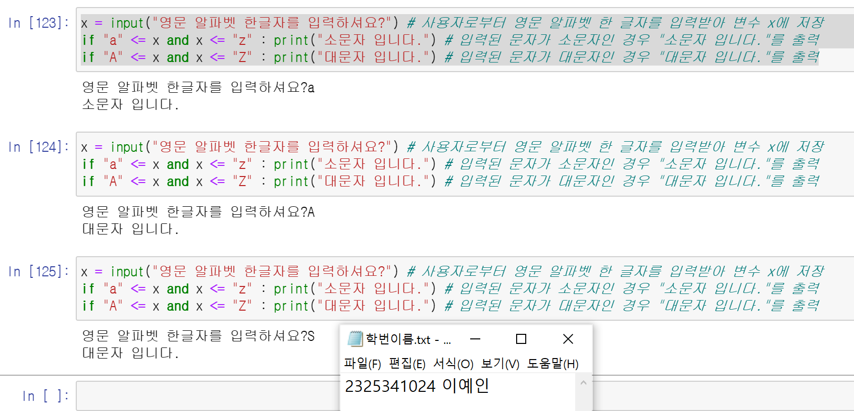
3) 비교, 논리 연산자
=> 문자열 비교 예시

Slide 13
실습하기_2

Slide 14
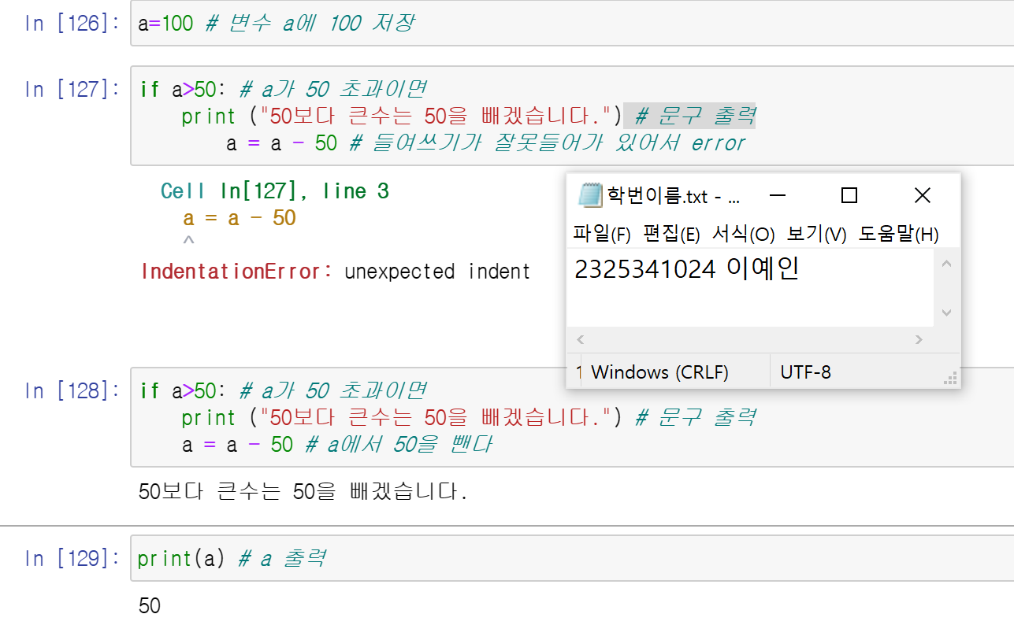
1) if문의 블록구조 - 블록구조, elif문
블록구조: 조건문, 반복문 등에서 동일한 조건 반복에 따라 수행되는 명령집합
파이썬은 :(콜론)과 칸 띄움으로 블록을 표시
블록구조에서 칸 띄우기는 매우 중요함
대화형 모드에서는 한 줄씩 실행되는 것에 유의

Slide 15
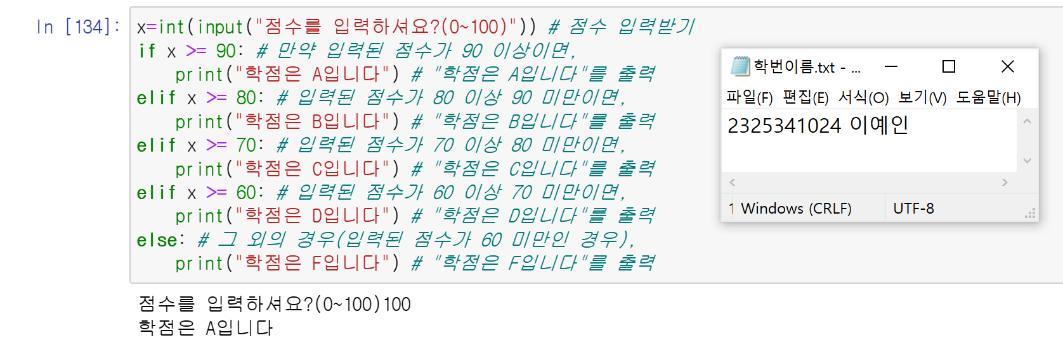
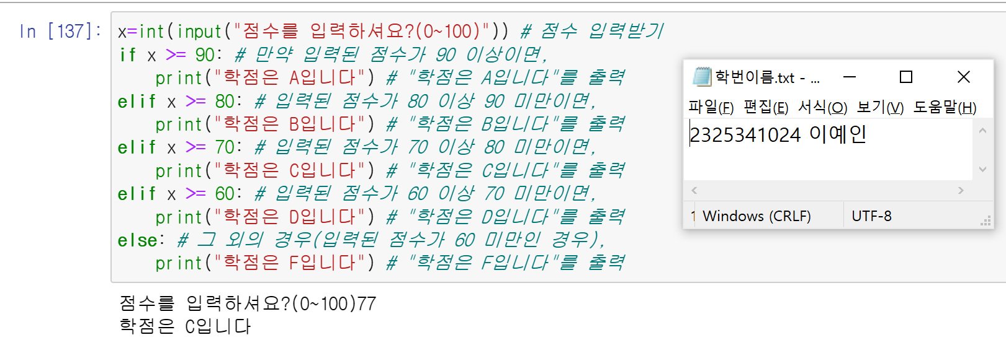
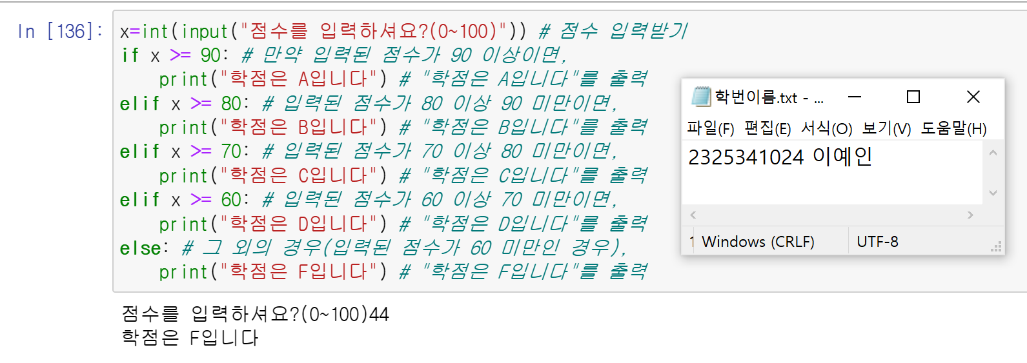
1) if문의 블록구조 - 블록구조, elif문
=> elif문을 사용한 학점 계산

Slide 16
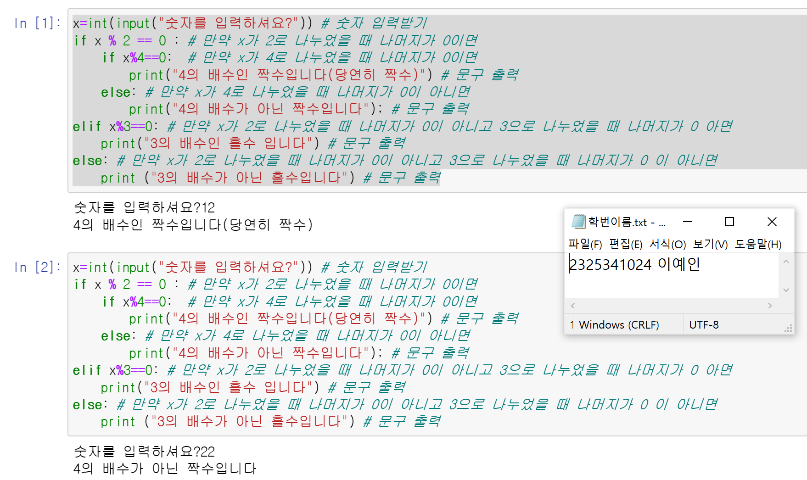
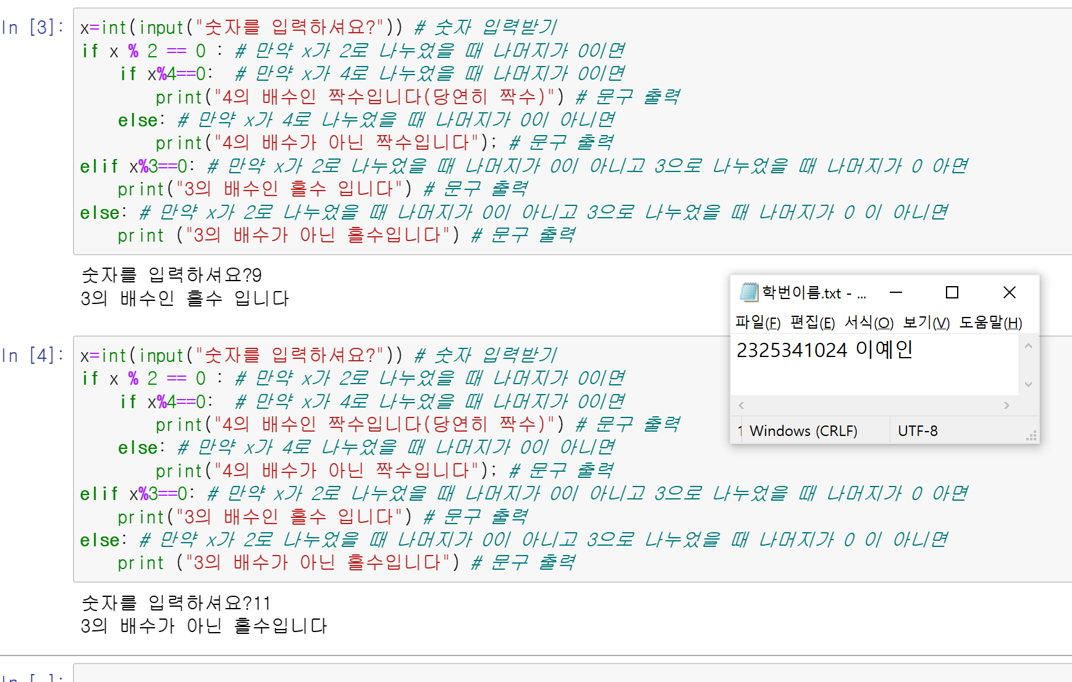
2) if문의 블록구조 - 중첩 if문
=> 중첩 if문 예제

Slide 17
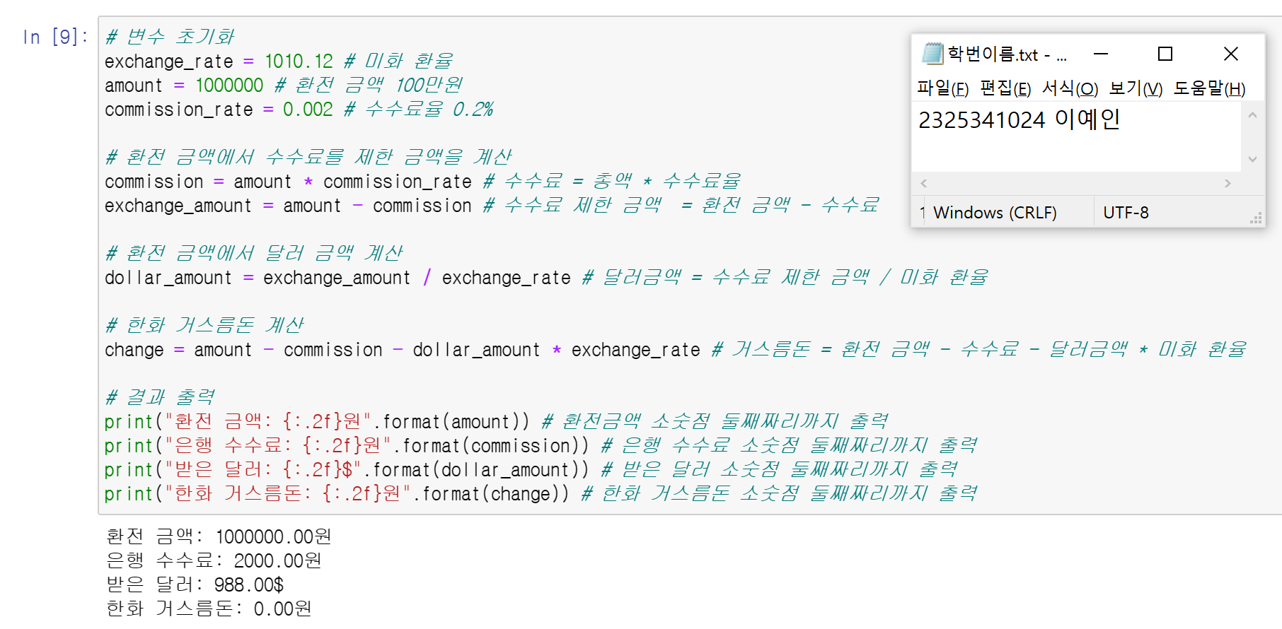
2) if문의 블록구조 - 심화학습
Q. 환전 문제
: 만일 100만 원(1,000,000)을 달러로 환전한다고 가정할 경우, 미화 환율은 1달러 당 1010.12원이고 은행은 0.002%의 수수료를 환전수수료로 받는다고 하였을 때 100만 원에 대하여 받는 달러금액, 은행수수료, 한화 거스름돈을 구하시오.

Slide 18
정리하기

Slide 19
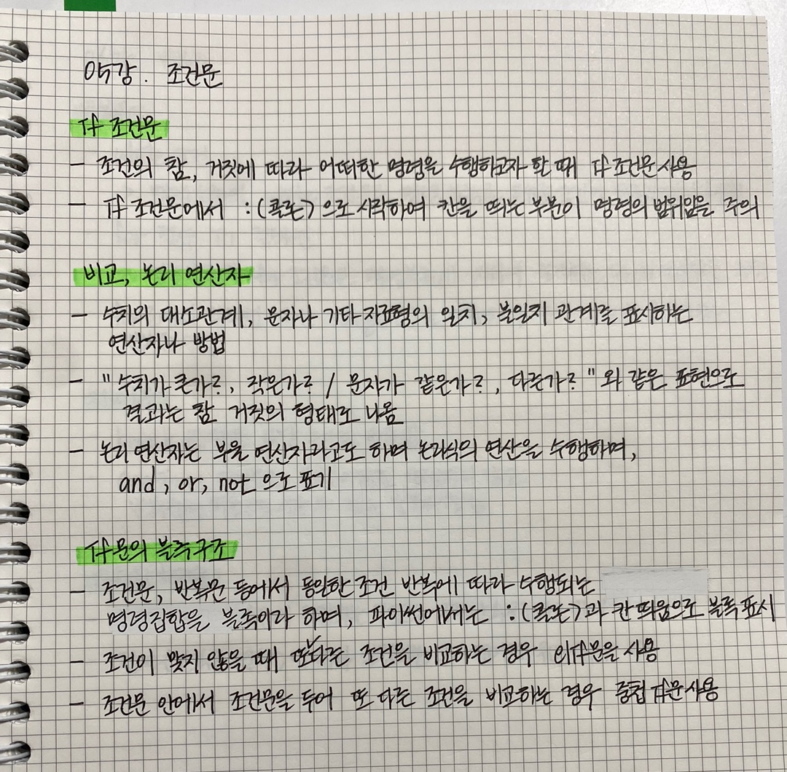
정리하기 노트필기

Slide 20
THANK YOU

